Slide 1
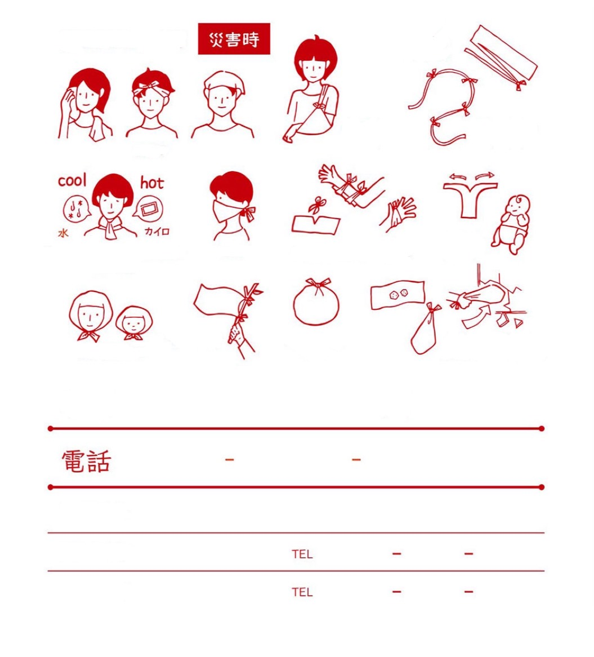
棉布的用法
用剪刀稍微剪開後
即可以用手輕鬆撕開
撕開後綁成繩子
擦汗
折成手臂吊帶
水
暖暖包
尿布
沾濕或包住暖暖包
達到調節體溫
口罩
包紮傷口
包裝物品
包住石頭後當作擊破器
保護頭部
SOS的旗幟
地址
姓名
電話
避難集合地
緊急連絡人1
緊急連絡人2

